Slide 1
L’orthographe grammaticale au cycle 3
Nathalie Leblanc
CPD Maitrise de la Langue DSDEN 06
Octobre 2020

Slide 2
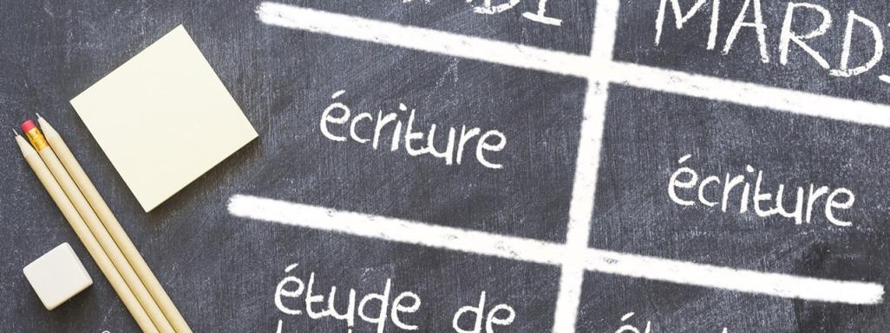
La place de l’étude de la langue dans un emploi du temps

Slide 3
Des leçons et activités spécifiques et régulières, dispensées chaque jour de la semaine tout au long de l'année scolaire et consacrées, pour la grammaire, à la construction de notions clairement identifiées.
Il est nécessaire de consacrer environ trois heures par semaine à un enseignement structuré de la langue, en cycle 2 comme en classe de CM1 et en classe de CM2.

Slide 4
Des séances régulières et spécifiques
La mise en œuvre de séances spécifiques de grammaire et de vocabulaire, sollicitant observation, manipulation, réflexion, mémorisation et automatisation doit être renforcée.
Les notions étudiées au cycle 3 figurent en nombre délibérément restreint pour permettre un apprentissage de la morphologie et du vocabulaire et poser les bases d'un enseignement de la syntaxe sur lequel l'accent doit être mis au collège.

Slide 5

Quelques points d’attention Particuliers

Slide 6
La terminologie
La grammaire a pâti d’une terminologie qui n’a pas cessé d’évoluer au cours du temps.
Se mettre d’accord sur des termes communs
Offrir des récapitulatifs
Proposer des mises au point historiques

Slide 7
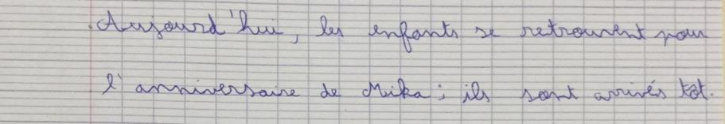
La phrase : GS + GV + GC

Slide 8
L’unité de base
L’unité de base est la phrase, non le mot.
L’objectif n’est pas la mémorisation de règles ou d’étiquettes grammaticales pour elles-mêmes, mais bien l’apprentissage de ce qui permet de comprendre la phrase, les liens entre les mots et les groupes de mots et ainsi de réfléchir au bon usage de la langue et de l’orthographe.

Slide 9
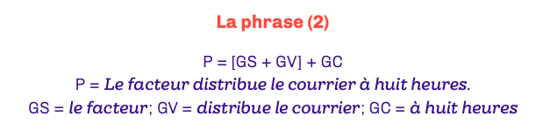
Les groupes dans la phrase
La phrase est l’unité de base de la grammaire au sein de laquelle les groupes entretiennent des relations syntaxiques hiérarchisées. Elle repose sur deux constituants obligatoires : le groupe sujet, le groupe verbal et un constituant facultatif le groupe circonstanciel.

Slide 10
Le groupe sujet, sa valeur sémantique
Au cycle 2, toujours commencer son enseignement par l’aspect sémantique :
    le sujet fait l’action.
    un sujet animé.
  Au cycle 3, on complexifie avec un sujet inversé, un sujet composé de plusieurs groupes, un sujet pronominalisé…
  Le verbe attributif est également présenté : le sujet désigne l’entité qui présente l’état.
  La maison est grande.
Qui est-ce qui ?
Qu’est-ce qui ?

Slide 11

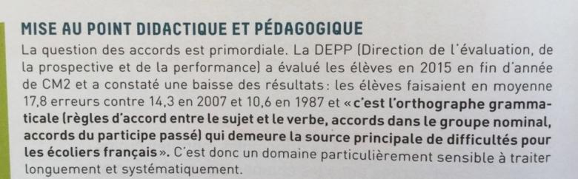
Le groupe sujet, sa valeur morphosyntaxique
Le sujet détermine l’accord du verbe en personne et en nombre.

Slide 12
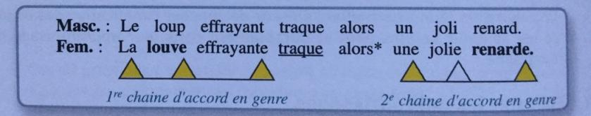
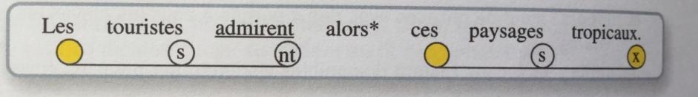
L’accord sujet-verbe
Pour repérer les marques du pluriel qui sont entendues (rares) et les marques qui sont écrites (nombreuses)
Une pièce blanche quand le pluriel est écrit mais pas marqué oralement
Une pièce jaune quand le pluriel est entendu et écrit
L’information vaut de l’or !

Slide 13
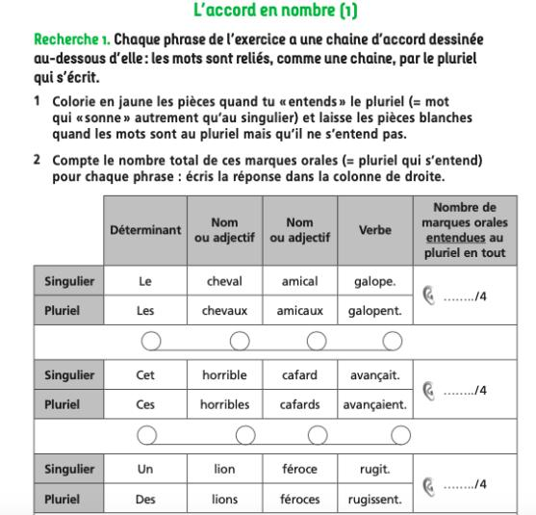
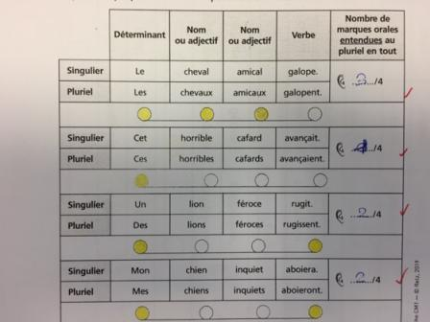
Proposer un codage pour repérer la chaine d’accord
CM1 Christophe Marie PFSE 2019-2020 INSPE NICE

Slide 14
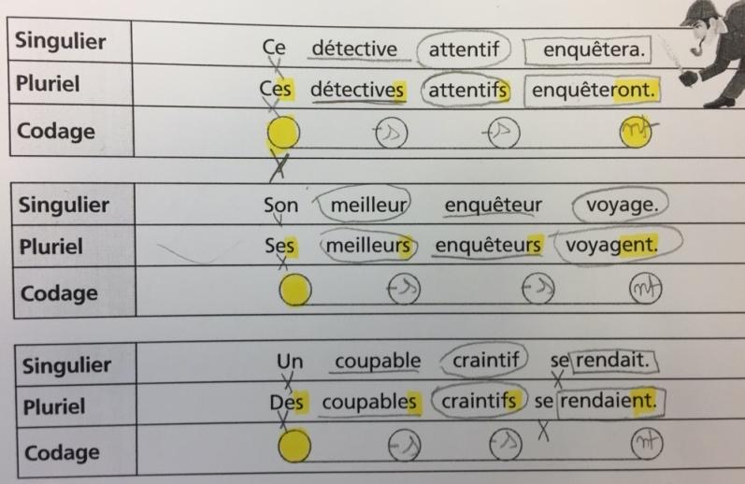

Slide 15
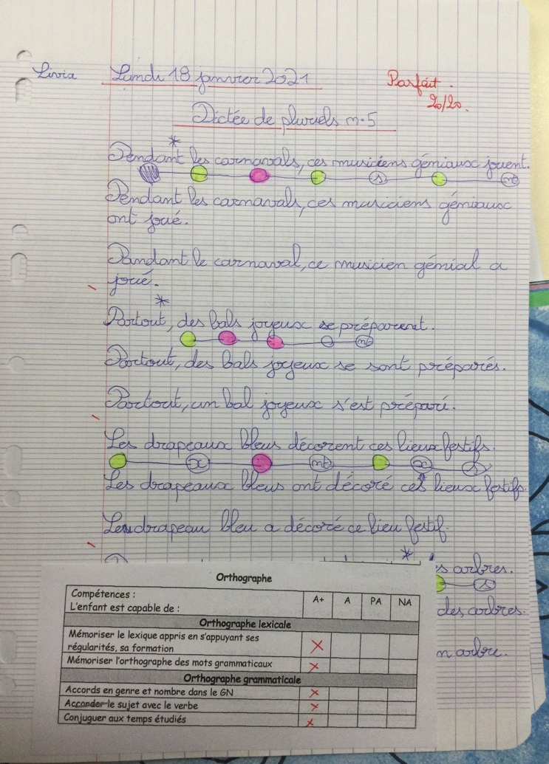
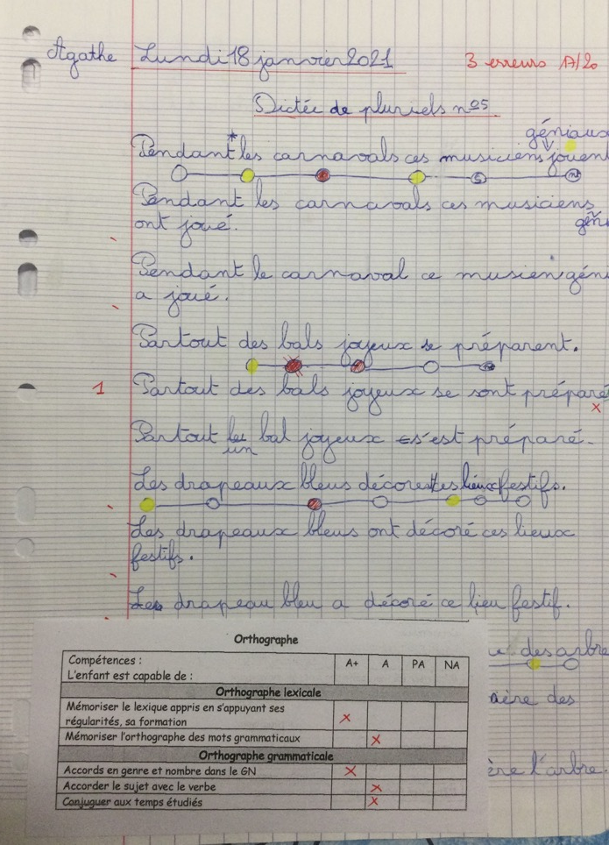
CM1-CM2 Agnès Bancel école JM Hyvert NICE

Slide 16
Des tris de phrases pour collecter les différents cas de l’accord sujet-verbe
Classe ces phrases en 5 groupes en choisissant un critère d’orthographe grammaticale.
Au fond des bois habite un homme étrange. | Tu n’aurais pas vu mon chaudron ?
Tu dois respecter ta parole. | Sur les eaux calmes glisse une longue barque.
Un guide de haute montagne et son client commencent l’ascension. | Les livreurs sonnent et apportent des colis.
La mousse et la fougère existent depuis des milliers d’années. | Au milieu des arbres se dresse un magnifique clocher.
Sur le sol durci résonnent les pas des chevaux. | Ma mère et ma tante préparent le gâteau de Noël.
Tu écrases vraiment tout sur ton passage. | Les enfants plongent et s’allongent dans l’eau.
Les caméléons chassent et roulent les yeux dans toutes les directions. | La soupe des pêcheurs se prépare le jour même.
Le discours des hommes politiques a été bref. | Tu te promènes.
Le bateau des pirates dérive. | La grenouille et le crapaud mangent des insectes.
Les chats ronronnent, étirent leurs pattes et se couchent. | La tribu des indiens installe son camp près de la rivière.

Slide 17
Au fond des bois habite un homme étrange.
Tu dois respecter ta parole !
Au milieu des arbres se dresse un magnifique clocher.
Tu écrases vraiment tout sur ton passage.
Sur le sol durci résonnent les pas des chevaux.
Tu n’aurais pas vu mon chaudron ?
Sur les eaux calmes glisse une longue barque.
Tu te promènes.
Un guide de haute montagne et son jeune client commencent l’ascension de la paroi.
Ma mère et ma tante préparent le gâteau de noël.
La mousse et la fougère existent depuis des milliers d’années.
La grenouille et le crapaud mangent des insectes.
Les livreurs sonnent et apportent un colis.
Les enfants plongent et s’allongent dans l’eau.
Les caméléons chassent et roulent les yeux dans toutes les directions.
Les chats ronronnent étirent leurs pattes et se couchent.
La soupe des pêcheurs se prépare toujours le jour même.
Le discours des hommes politiques a été bref.
La tribu des indiens installe son camp près de la rivière.
Le bateau des pirates dérive.

Slide 18
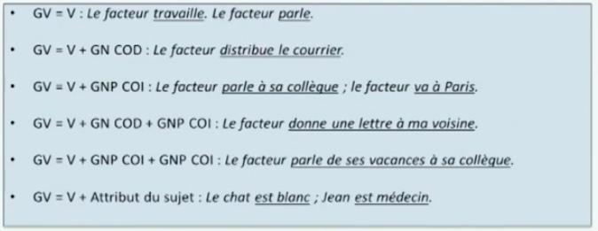
Le groupe verbal
Que fait le facteur ?
C’est LE groupe du cycle 3.
Enseigner la grammaire au cycle 3 Fabrice Poli
https://www.youtube.com/watch?v=ayohPj3XNDQ&feature=youtu.be

Slide 19
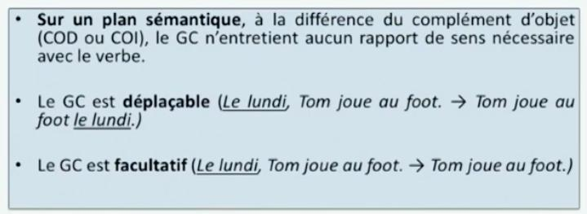
Le groupe circonstanciel : déplaçable et facultatif

Slide 20
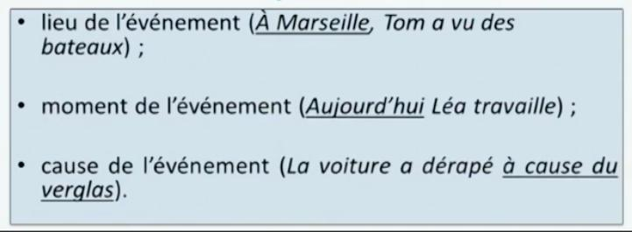
LeS Trois groupes CC au programme

Slide 21
CCL et COI : les cas les plus complexes
Marie s’amuse à lancer un ballon dans la cour. | Dans la cour est le lieu du jeu : ce groupe est donc un CCL Dans la cour est la destination du ballon : ce groupe est un COI.
Il a acheté un appartement à Paris. | A Paris n’est qu’une circonstance. Il n’est pas lié au sens du verbe. A Paris est ici un CCL.
Je vais à Paris. | A Paris est l’action elle-même, le fait central. A Paris fait corps avec le verbe, il est lié au verbe. Ce n’est pas une circonstance de l’action. A Paris est ici un COI.

Slide 22
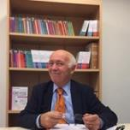
Quelle stratégie ?
Il faut toujours partir du verbe : quels compléments sont-ils appelés par le verbe, quels autres sont-ils libres ? Les premiers sont les compléments du verbe (dits aussi essentiels), les autres sont des compléments de phrase (programmes de 2015).
S’interroger : est-ce un complément de verbe ou un complément de phrase ?
Jean-Christophe PELLAT
Privilégier une approche en termes de prototype. Les classes et les fonctions grammaticales ne sont pas homogènes : elles comportent toutes un prototype, leur meilleur exemplaire possible, et des éléments périphériques.

Slide 23
Faut-il distinguer deux verbes être, celui qui serait attribut du sujet (être en colère) et celui qui serait suivi d’un complément à sens locatif (je suis en Alsace) ?
La terminologie grammaticale 2020 saute le pas et considère ce dernier comme un COI (p. 87-88), comme elle le fait pour les compléments indirects des verbes de mouvement. Elle a au moins le mérite de la cohérence. Mais cela me gêne, car depuis que l'on analyse les compléments du verbe, on fait une nette distinction entre les attributs et les compléments d'objet, pas seulement pour des raisons d'orthographe, car le rôle des verbes est différent.
Le choix de la terminologie abolit cette distinction, puisqu'elle admet qu'être puisse être suivi d'un COI. J'ai du mal à la suivre, comme pour les verbes de mouvement (je suis aussi cohérent). Je préfère alors ne pas parler d'attribut pour ces compléments locatifs et autres, mais les présenter comme des compléments du verbe (ou essentiels) indiquant la localisation (Alice est dans la voiture), l'appartenance (Ce tableau est à Alice), ...
Jean-Christophe PELLAT

Slide 24

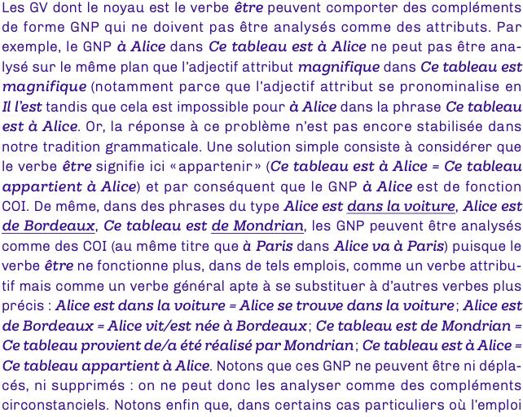

Slide 25
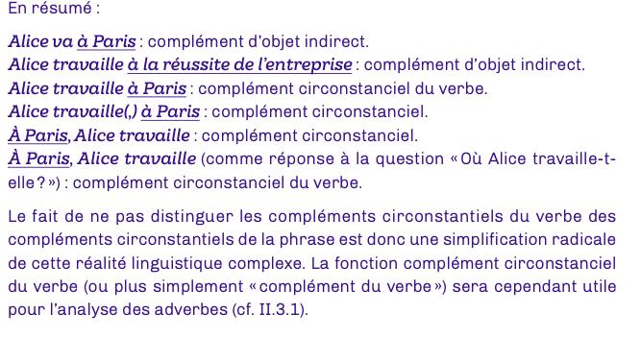

Slide 26
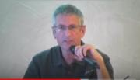
Quelle stratégie ?
Temps 1 :
Ecrire une ou plusieurs phrases avec le verbe « pousser » en 5 minutes.
Code 1 88% | Code 2 9% | Code 3 3%
X pousse un objet ou une personne. idée de déplacement | X pousse (grandir) Idée de croissance Notion de vivant | Des emplois métaphoriques et abstraits Sans déplacement X pousse un cri. X pousse Y à faire quelque chose. X pousse Y à bout. X pousse son enquête.
Patrice GOURDET
Privilégier la construction syntaxique du verbe.

Slide 27
Temps 2 :
Trier différentes phrases avec le verbe « pousser » . L’enjeu est de faire travailler les élèves sur un corpus de phrases qui permette de classer les phrases selon les trois entrées de construction possibles.
CORPUS
Pierre pousse un cri d’effroi. Pierre pousse la voiture en panne. Ma dent pousse. C’est lui qui nous pousse à faire des bêtises. Maitresse, il a poussé Pierre dans les escaliers ! Pierre pousse un soupir. Le vent pousse le voilier au loin. Le bébé pousse bien. Il a pris 5 cm ce mois-ci Le policier pousse son enquête. L’herbe pousse très vite quand il pleut. Marie est bonne en sport. Il faut la pousser. Le maitre énervé dit : « Vous m’avez poussé à bout. »
Résultats
Code 1 : phrases 2, 5 et 7 Code 2 : phrases 3, 8 et 10 Code 3 : phrases 1, 4, 6, 9, 11 et 12

Slide 28
Temps 3 :
Comparer le sens du verbe « pousser. »
Trouver les différences sémantiques et syntaxiques.
Commencer à construire une affiche structurante.
Définir le sens du verbe « pousser ».
Rechercher des synonymes : la notion de déplacement pour la colonne 1 et la notion de grandir, de croissance pour la colonne 2.
En déduire :
Sujet + pousser = grandir
Sujet + pousser + verbe de mouvement = se déplacer
Opérationnaliser par des manipulations syntaxiques : comment faire passer « le bébé pousse bien » de la colonne 2 à la colonne 1 ?

Slide 29
Code 1 | Code 2 | Code 3
88 % | 9 % | 3.1 > 1,5 % 3.2 > 1,5 % 3.3 et 3.4 > 0%
Séance N°1 (15 minutes)
Demander aux élèves d’écrire une phrase dans laquelle ils emploient le verbe « pousser »
Code 1 | Code 2 | Code 3.1
63 % proposent une explication cohérente (« pousser avec sa force ») | 70 % proposent une explication cohérente (utilisation du verbe « grandir ») | 44 % proposent une explication qui fait référence à la voix (X pousse un cri)
Séance N°2 (50 minutes)
Faire trier des phrases (corpus construit à partir des phrases des élèves plus ou moins complétées) => 12 phrases
Séance N°3 (35 minutes)
Comparer le sens (et la construction) du verbe « pousser » dans les configurations 1 et 2 => construction d’une affiche (corolle lexicale)
Introduction de l’analyse syntaxique pour compléter l’analyse par le sens :
Code 1 > GN « pousser » GN (L’enfant pousse la chaise.)
Code 2 > GN « pousser » (La plante pousse)
Séance N°4 (30 minutes)
Collectivement, les autres sens du verbe « pousser » (code 3) sont insérés dans l’affiche
Analyse syntaxique et sémantiques des autres cas => transitifs / crier – inciter – énerver – soupirer – encourager…

Slide 30
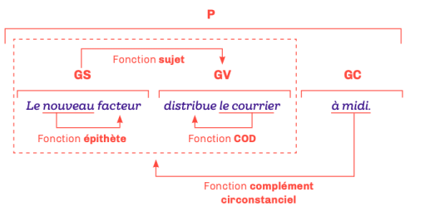
Les fonctions dans la phrase
Le terme fonction désigne une relation entre des mots ou des groupes de mots.
Cette description indique bien que, entre les trois groupes majeurs qui constituent la phrase, seules deux fonctions peuvent être identifiées : la fonction sujet et la fonction complément circonstanciel. Toutes les autres fonctions (complément d’objet direct, épithète, etc.) n’existent qu’à l’intérieur des groupes qui forment la phrase.

Slide 31
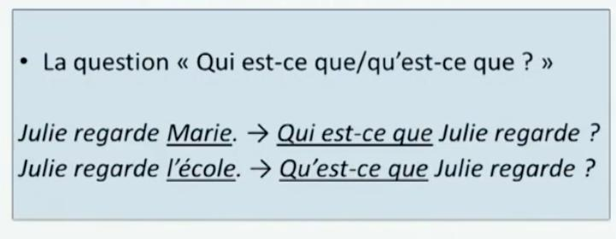
Le cod

Slide 32
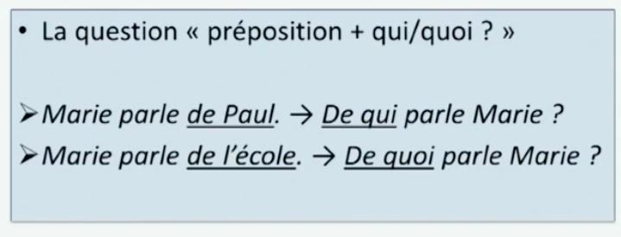
Le COI

Slide 33
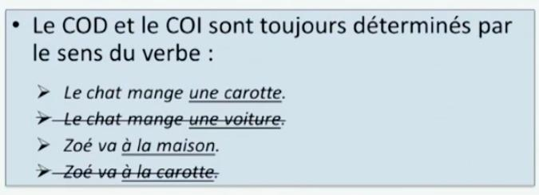
L’implication sémantique

Slide 34
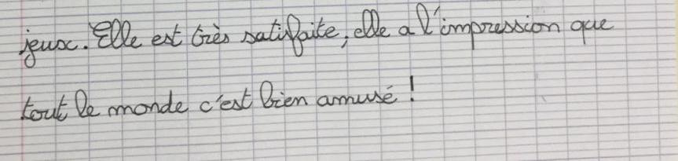
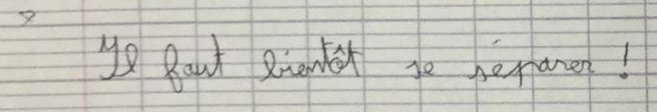
Les types de phrases

Slide 35
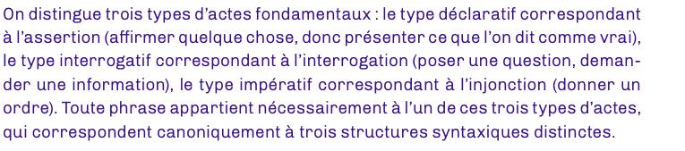
Les trois types de phrases
Page 66
Le type déclaratif
Le type interrogatif
Le type impératif

Slide 36
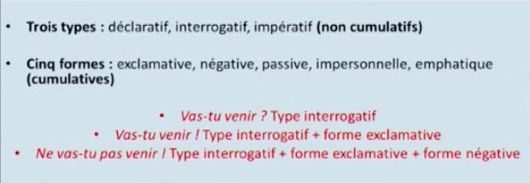
Trois types et cinq formes

Slide 37
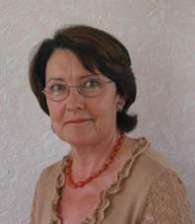
« L'exclamation ne correspond pas à un acte de langage, elle exprime un sentiment ou une émotion. C'est pour cela que l'on dit que la phrase exclamative est une forme de phrase. Une phrase déclarative peut être ou non exclamative selon le contexte: "Mon frère arrive ce soir." ou si l'on veut exprimer de la joie "Mon frère arrive ce soir! " Une phrase interrogative peut être ou non exclamative selon le contexte: "Tu peux venir avec moi?" ou si l'on veut supplier "Tu peux venir avec moi?! " . Une phrase injonctive peut être ou non exclamative selon le contexte: "Arrête." ou si l'on veut exprimer de l'énervement: "Arrête! " Les types de phrases s'excluent l'un l'autre: une phrase est soit déclarative, soit interrogative soit injonctive alors qu'une même phrase peut avoir plusieurs formes: "C'est ce chocolat qui n'est pas apprécié par les Français!" C'est une phrase déclarative à la forme passive, à la forme négative, à la forme emphatique et à la forme exclamative.
Françoise Picot

Slide 38
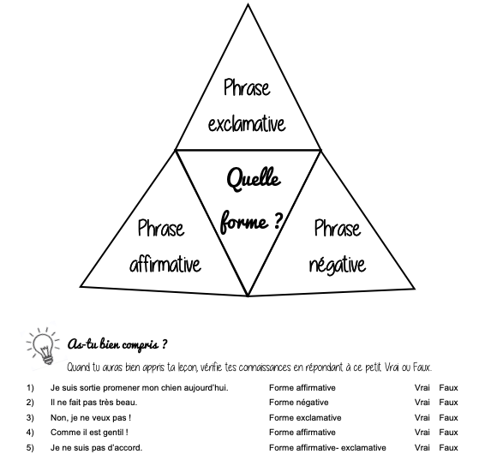
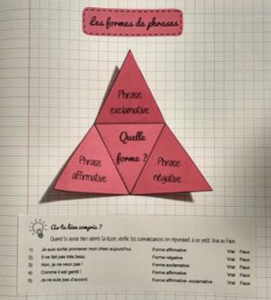
Les types de phrases

Slide 39
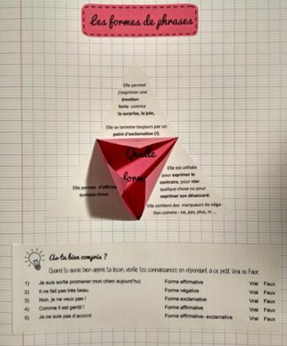
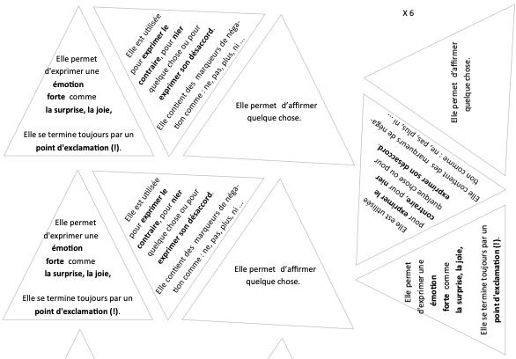

Slide 40

LES CLASSES GRAMMATICALES

Slide 41
Les huit classes grammaticales
Les mots lexicaux | Les mots grammaticaux
Noms Verbes Adjectifs Adverbes | Déterminants Pronoms Conjonctions Interjections
La distinction mots variables / mots invariables est oubliée pour une distinction plus juste et fonctionnelle entre mots lexicaux et mots grammaticaux.

Slide 42

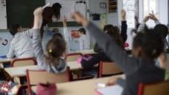
Des exemples oui et des exemples non
Comparer
Analyser
Définir
Verbaliser
Affichage 1
Exemples OUI | Exemples NON
La petite fille tombe. Il aime les enfants attentifs. | Le chien aboie.
Dans les exemples-oui, on parle d’enfants, pas dans les autres.
Les phrases des exemples-oui sont plus longues que les phrases des exemples-non.

Slide 43
Affichage 2
Exemples OUI | Exemples NON
Ma voisine est vieille. On a coupé tous ces beaux arbres. | Le boulanger cuit son pain. L’arbre est toujours là.
Dans les exemples-oui, on ne parle toujours pas d’enfants.
Les phrases des exemples-oui ne sont pas plus longues que les phrases des exemples-non.
Dans les exemples-oui, ça dit comment c’est. Il y a des précisions.
Dans les exemples-oui, il y a des mots qui indiquent des précisions.

Slide 44

Affichage 3
Exemples OUI | Exemples NON
Les exercices sont oraux ou écrits. L’exercice est oral ou écrit. Mon chien est méchant et ma chienne est douce. | Les automobilistes roulent vite.
Dans les exemples-oui, il y a toujours bien des précisions.
Dans les exemples-non, il y a aussi des mots qui donnent des précisions comme « vite ».
Mais vite précise « roulent ». Roulent fait partie de la classe des verbes.
Dans les exemples-oui, les mots qui donnent des précisions se mettent au singulier ou au pluriel (oraux). C’est le nom qui commande.
Les précisions que donnent ces mots portent sur les noms.
Les mots qui donnent des précisions sont au singulier ou au pluriel comme les noms qui les commandent.

Slide 45
Vérifier
Classe les phrases suivantes en exemples-oui et en exemples-non, et justifiez votre choix.
Le gros crocodile dore. Ce livre est épais. Ses cheveux sont frisés. Il habite en ville. Nous irons au marché. Les vaches blanches broutent dans le pré. La fourmi porte des brindilles. Les nuages épais annoncent l’orage. Mon chat fait le gros dos. Pierre a une grosse voiture rouge.
La classe de l’adjectif (pas adjectif qualificatif)
Critères :
Précise le nom
S’accorde en genre et en nombre avec le nom qu’il précise.
Institutionnaliser

Slide 46
Les manipulations syntaxiques
Les manipulations favorisent essais, échanges entre élèves, verbalisations et conceptualisation.
Elles permettent d’identifier les classes de mots et leurs fonctionnement syntaxiques.
Déplacement
Remplacement
Expansion
Réduction

Slide 47








Déplacement
Ecrire une phrase en suivant ces indications :
Déplacer et réécrire.
Matériel extrait de Luton Bazar

Slide 48
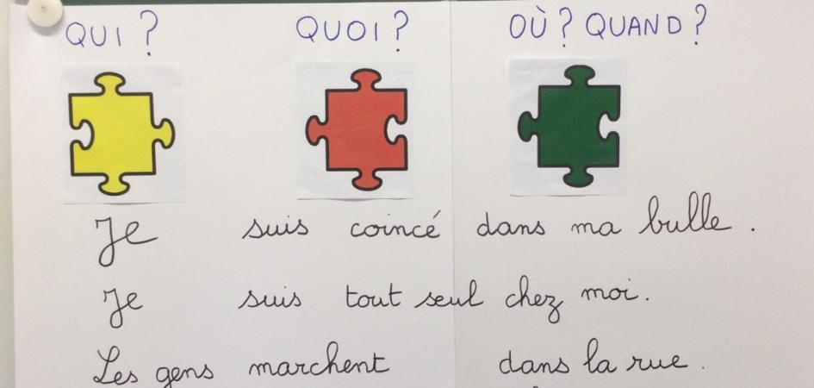
CE1 Maryline Cortes école Marie Curie PEGOMAS

Slide 49
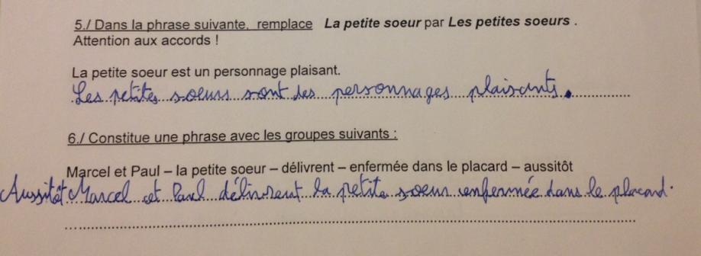
Remplacement
CM2 Isabelle André école Saint Barthélémy NICE

Slide 50
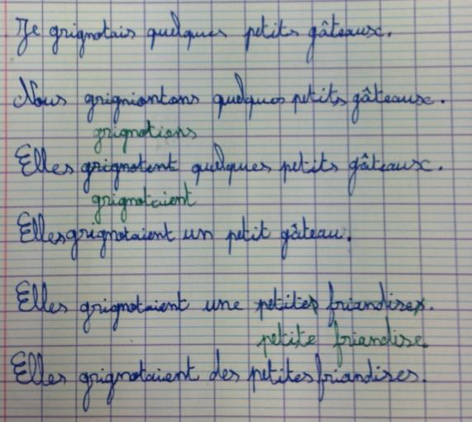
CM2 Isabelle André école Saint Barthélémy NICE

Slide 51
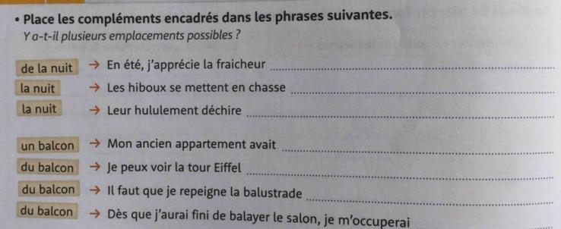

Expansion

Slide 52
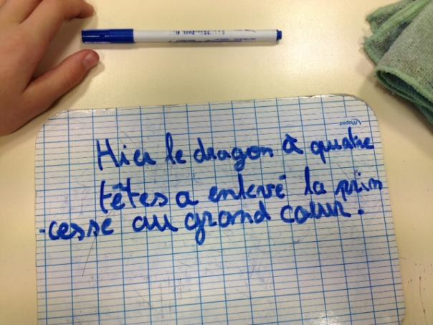
expansion
Enrichir une phrase minimale.
CM2 Isabelle André école Saint Barthélémy NICE

Slide 53
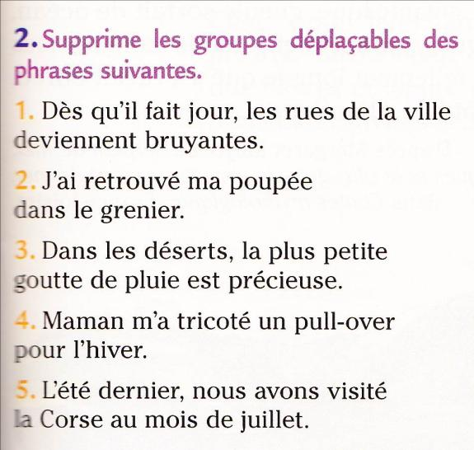
Réduction

Slide 54

Les verbes attributifs

Slide 55
être
L’attribut du sujet est un constituant obligatoire du GV dont le noyau est un verbe attributif.
Le premier des verbes attributifs est le verbe être, qui permet l’expression d’une propriété́ du sujet (Alice est grande), d’un état du sujet (Alice est malade) ou d’effectuer une catégorisation du sujet (Alice est avocate).
Être n’est pas intrinsèquement un verbe attributif : il connait des emplois attributifs, mais peut aussi être employé́ dans d’autres emplois, par exemple comme auxiliaire dans la formation des temps composés du verbe (Alice est sortie).
En résumé : Alice est grande = emploi attributif du verbe être ; Alice est sortie = emploi non attributif du verbe être (emploi de être comme auxiliaire).

Slide 56
Les verbes attributifs
D’autres verbes attributifs ajoutent des nuances aspectuelles (rester, devenir : Elle reste/devient/heureuse) ou modales (sembler, paraitre, avoir l’air : Elle semble/parait/a l’air heureuse).

Slide 57



Les Conjonctions de coordination
https://litteratureportesouvertes.wordpress.com/tag/conjonction-de-coordination/

Slide 58
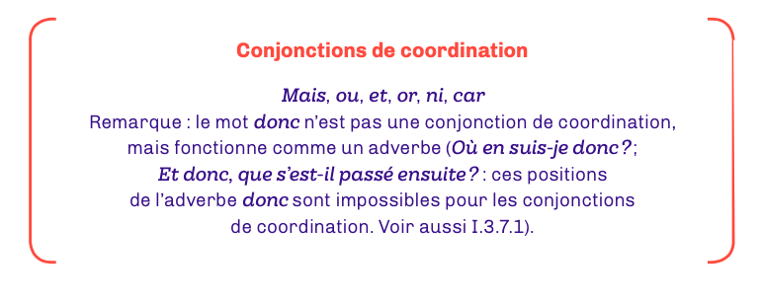
ALORS …

Slide 59
Donc : un adverbe
« Donc » ne servira pas toujours à coordonner deux propositions.
Le mot « donc » peut être plutôt synonyme de « par conséquent ».
Si ce n’est pas toi, c’est donc ton frère.
Il peut aussi être un adverbe de liaison avec 3 particularités
    Cumulables entre eux : ainsi donc …
    Combinaison possible avec une conjonction antéposée : Et donc
    Mobilité possible :
    Donc, je pense que c’est vrai.
    Je pense donc que c’est vrai.

Slide 60
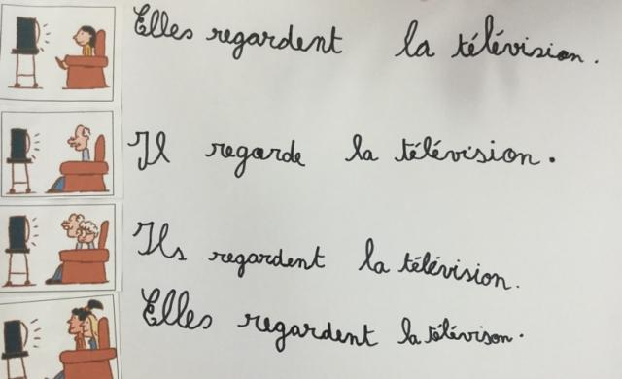
Les accords dans la phrase

Slide 61
L’accord sujet-verbe
Pour repérer les marques du pluriel qui sont entendues (rares) et les marques qui sont écrites (nombreuses)
Une pièce blanche quand le pluriel est écrit mais pas marqué oralement
Une pièce jaune quand le pluriel est entendu et écrit
L’information vaut de l’or !

Slide 62
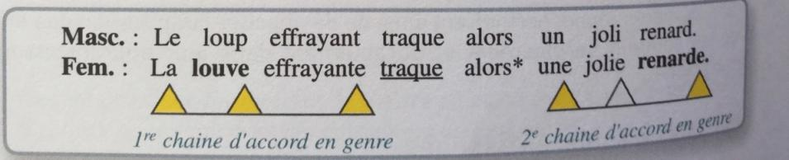
Pour repérer le nom donneur du genre
L’accord en genre dans le groupe nominal
67% des adjectifs ont des féminins non-audibles.
Un triangle jaune quand la marque du féminin est audible.
Un triangle blanc quand la marque du féminin n’est pas audible.

Slide 63
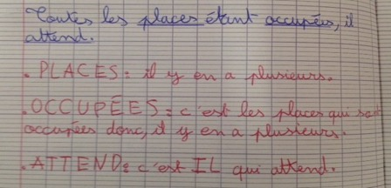
Des activités ritualisées

Slide 64

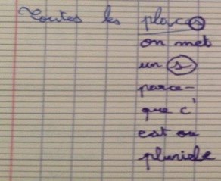

La phrase donnée du jour
Une activité rituelle pour « justifier l'orthographe des mots d'une phrase » Danièle Cogis et Catherine Brissaud, pages 55 à 58.
Elle permet de « renforcer ce qui a été appris [… et] doit présenter des mots et structures grammaticales dont les élèves ont besoin quand ils écrivent dans les différentes disciplines. »
Cette activité a pour objectif d'outiller les élèves dans leur réflexion sur la langue.
Déroulement
1./ L'enseignant sélectionne une phrase sous sa forme normée et demande aux élèves d'expliquer l'orthographe des mots soulignés.
2./ Les élèves copient la phrase sur le cahier et justifient (utilisation du métalangage) par écrit l'orthographe des mots soulignés.
3./ Lors de la mise en commun, l'enseignant écrit au tableau les remarques des élèves, les commente et les fait commenter, apporte des compléments, des précisions.
Axes de différenciation :
- Nombre de mots soulignés
Choix des mots soulignés
Phase collective avant l’activité individuelle
D. Cogis et C. Brissaud
Les accords sujet/verbe
Les accords dans le GN
L'accord de l'attribut
Les terminaisons des verbes
L'accord du participe passé
PEMF et CPD Mission Maitrise de la Langue - DSDEN 06 – Avril 2019

Slide 65

Les devinettes orthographiques
Les élèves répondent à des devinettes dont la clé est orthographique.
  Je suis bleue. La mer ou l’océan ?
  Il vole dans les airs. Des parachutistes ou un homme-oiseau ?
  Je suis hantée. Un château ou une maison ?
  Ils plongent dans la rivière. Un plongeur ou des poissons argentés ?
  Il court quand la récréation est finie. Les enfants ou un enfant ?
  Elles se dressent sur leurs pattes quand quelqu’un sonne. Les chiennes ou la chienne ?
Puis ils en rédigent à leur tour.

Slide 66
L’expansion de phrases
Rechercher rapidement tous les adjectifs
Observer la place des adjectifs dans la phrase
Enumérer :
- Avant ou après le nom
Séparé par une virgule
En début de phrase
Associé au nom qu’il complète dans le complément du nom
« Voilà qu’un certain vendredi se présente devant le bourgmestre de la ville un grand homme basané, sec, grands yeux, bouche fendue jusqu’aux oreilles, habillé d’un pourpoint rouge, avec un chapeau pointu, de grandes culottes garnies de rubans, des bas gris et des souliers avec de rosettes couleur de feu. Il avait un petit sac de peau au côté. »
Extrait du joueur de flûte d’Hamelin
Phrase à enrichir | Adjectifs | Phrases enrichies
Il portait des chaussures à boucle. | beau, beaux, bel, belle, belles pointu, pointus, pointu, pointues doré, dorée, dorés, dorées brillant, brillants, brillante, brillantes délicat, délicats, délicate, délicates
Donner plus d’informations à la phrase en ajoutant au moins deux des adjectifs proposés.

Slide 67
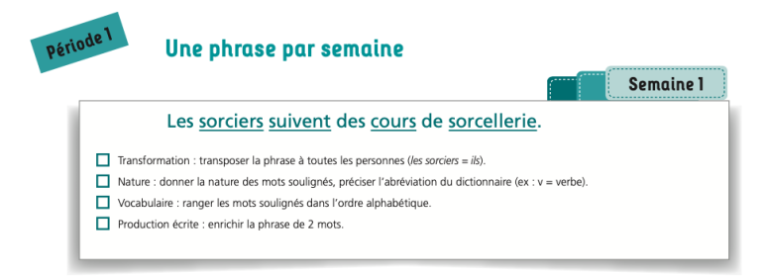

Une phrase par semaine
Rituels quotidiens :
Distinguer les groupes dans la phrase (de qui on parle et ce qu’on en dit).
Identifier la classe grammaticale de chaque mot.
Transposer la phrase au pluriel et coder les chaines d’accords.
Transposer la phrase en changeant de temps ou de personne.
Ecole Sartoux VALBONNE

Slide 68
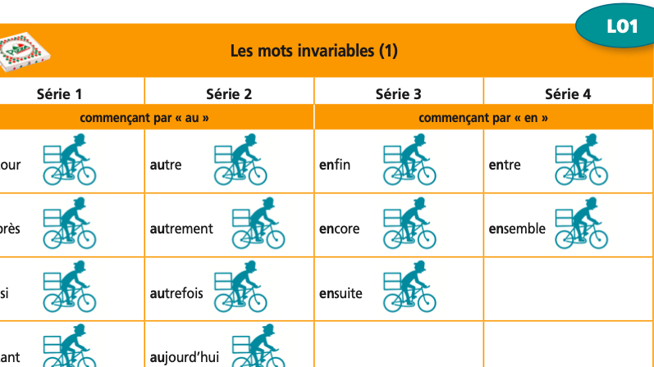
Les mots à mémoriser

Slide 69
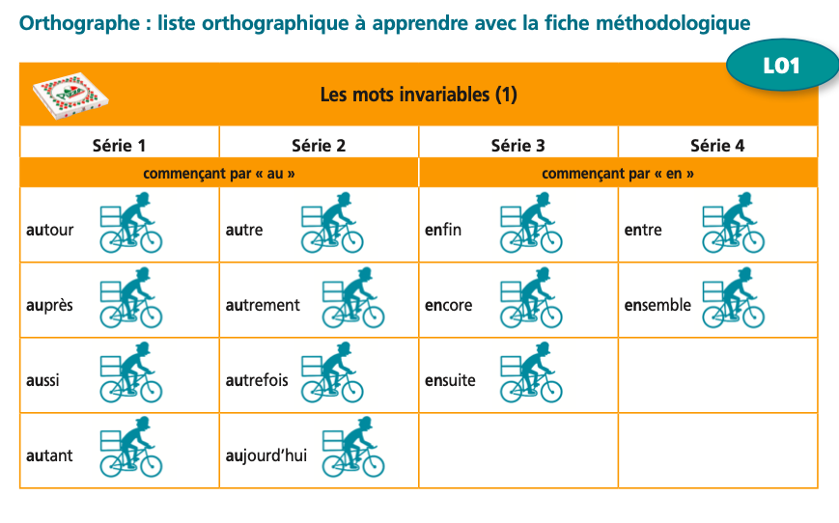
Les mots invariables
Des mots rangés par particularité orthographique

Slide 70
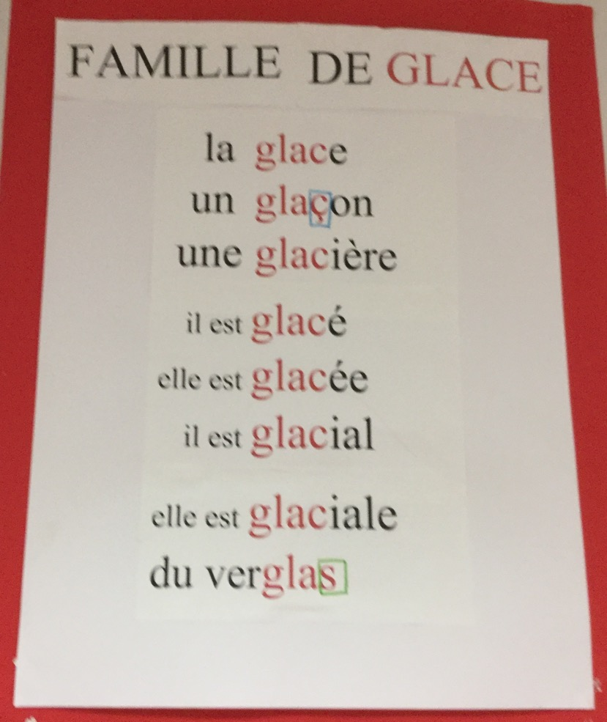
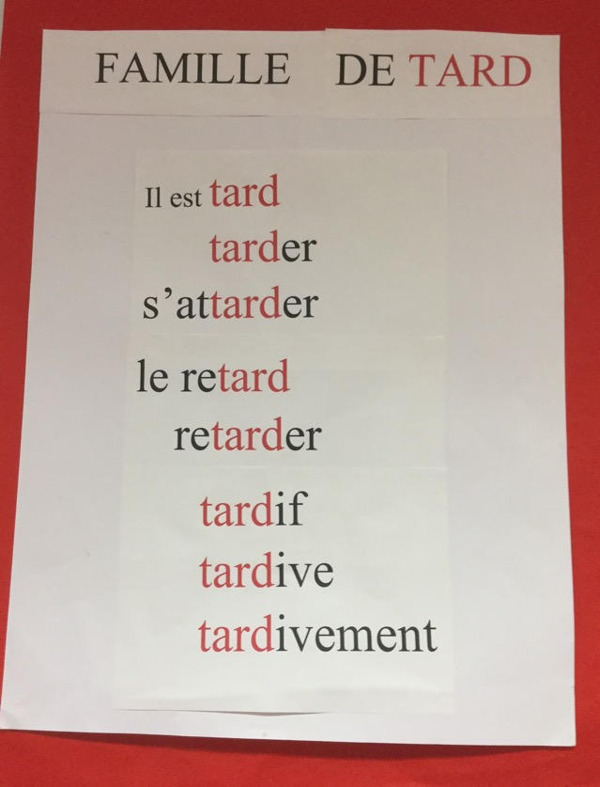
Les familles de mots
Une famille de mots par semaine
CE1 Maryline Cortes école Marie Curie Pégomas

Slide 71
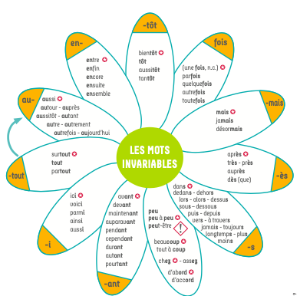


Slide 72
Les mots consistants ou inconsistants
Un mot consistant est un mot qui suit les correspondances graphèmes-phonèmes.
On calcule un indice de consistance ( de 0 à 100). Le mot est alors plus ou moins consistant.
Exemples : « œillet » est un mot inconsistant alors que « table » est un mot très consistant.

Slide 73
Les dictées

Slide 74
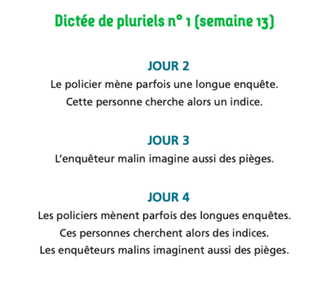


La dictée de pluriels
Une dictée par semaine
Des aides différenciées

Slide 75


Slide 76

CM1-CM2 Agnès Bancel école Jean-Marie Hyvert Nice

Slide 77

La dictée boomerang
JOUR 1
Réaliser collectivement les chaines d’accord.
Distribuer le texte de la dictée.
Le lire et laisser les élèves s’exprimer sur ce texte.

Slide 78

JOUR 2
cependant, pourtant, humain, pays
Faire sonner les lettres muettes de certains mots.
Trouver les mots de la même famille que ceux proposés.
Faire classer les mots invariables.

Slide 79

JOUR 3
JOUR 4
Dicter la deuxième partie du texte.
Le codage réalisé lors de la préparation doit être repris.
Dicter la première partie du texte.
Le codage réalisé lors de la préparation doit être repris.

Slide 80

La dictée réflexive quotidienne
https://scolagram.u-cergy.fr

Slide 81




Slide 82

La dictée grignotée
Echanges oraux après une phrase de la dictée lue par l’enseignante :
Verbalisation des règles
Explicitation des procédures ou des stratégies
Des élèves répètent à haute voix, à tour de rôle, la phrase.
Chaque élève écrit la phrase (non dictée par l’enseignante).
CM1-CM2 Agnès Bancel école JM Hyvert NICE

Slide 83

La dictée grignotée
Une fiche autocorrective permet aux élèves non seulement de corriger leur texte de dictée mais aussi d’évaluer leurs capacités.

Slide 84

La dictée noircie
CM2 Isabelle André école Saint Barthélémy NICE
- Le texte est présenté aux élèves.
- Ils noircissent les mots qu'il estiment pouvoir écrire sans modèle lors de la dictée.
Le jour de la dictée : les élèves écrivent sous la dictée en s'aidant ou non du texte noirci.

Slide 85



Slide 86
La copie cachée
L’enseignant lit la phrase à haute voix.
Les mots sont analysés pour comprendre une graphie particulière en donnant des moyens à employer pour s’en souvenir. Les accords sont aussi explicités.
Chaque élève est invité à mémoriser la phrase et l’orthographe des mots qui la composent.
• Quand tous sont prêts le tableau est fermé, le signal est donné, et ils écrivent la phrase sans avoir le modèle sous les yeux. Bien sûr, s’ils leur manquent un mot ou s’ils ne se rappellent plus son orthographe, ils ont le droit de venir ouvrir le tableau ou de demander l’aide de l’enseignant.

Slide 87


Le copier, dicter, rédiger
Pour une même trace écrite, installer trois modalités différentes :
Une partie dictée
Une partie copiée
Une partie rédigée
CE1 Sylvie Weil Ecole Le Devens Mougins

Slide 88

les liens entre les groupes de mots
Enjeu : Décrire des illustrations.
Collecter différentes propositions en faisant apparaitre le groupe sujet, le groupe verbal et le groupe circonstanciel.
CE1 Maryline Cortes école Marie Curie PEGOMAS

Slide 89








les groupes sujets collectés et catégorisés

Slide 90





le genre et le nombre d’un groupe nominal

Slide 91




les groupes verbaux classés

Slide 92






les groupes circonstanciels classés

Slide 93








L’écriture d’une phrase à contrainte

Slide 94

Les régularités flexionnelles
1/ Collecter des verbes avec un groupe sujet (personne) identifiée : ici, 1ère puis 2èmepersonne du pluriel.
2/ Écrire un verbe sur chaque bandelette de papier (une lettre par case), les découper pour les aligner.
3/ Observer les marques de personne identiques.
Chloé Bettini école Prévert Ariane NICE

Slide 95



Chloé Bettini école Prévert Ariane NICE

Slide 96

Les régularités flexionnelles
4/ Institutionnaliser :
A partir des différentes collectes et observations, mettre en évidence les régularités.
Marque NT pour la 3ème personne du pluriel

Slide 97

4/ Institutionnaliser :
A partir des différentes collectes et observations, mettre en évidence les régularités.
https://litteratureportesouvertes.wordpress.com/2020/11/08/enseigner-le-present-de-lindicatif/#more-12420

Slide 98

4/ Institutionnaliser :
A partir des différentes collectes et observations, mettre en évidence les régularités.
https://litteratureportesouvertes.wordpress.com/2020/11/08/enseigner-le-present-de-lindicatif/#more-12420

Slide 99

La trace écrite

Slide 100


Une trace écrite personnelle
Chaque élève écrit, sous la forme qu’il souhaite, ce qu’il a retenu de la séquence.
CM2 Isabelle André école Saint Barthélémy NICE

Slide 101

Activité différenciée avec une dictée à l’adulte.

Slide 102
Une trace écrite collective
Le sujet
Le sujet est un élément essentiel de la phrase. Il indique de qui ou de quoi on parle.
Le sujet peut-être :
un groupe nominal : La fleur rouge fait des étincelles.
un pronom : Il se lève, se dresse.
un nom propre : Shere Khan veut manger Mowgli.
Le sujet peut être placé après le verbe : c’est un sujet inversé. Me prends-tu pour un imbécile ?
Pour t’aider à trouver le sujet d’un verbe, tu peux te demander : « De qui ou de quoi parle-t-on ? »
CM1-CM2 Agnès Bancel école Jean-Marie Hyvert Nice

Slide 103

Une trace écrite collective et synthétiqur

Slide 104


Des affichages
CM2 Julien Cantone école Bois de Boulogne Nice

Slide 105

A retenir ..

Slide 106
Des séances régulières dispensées chaque jour.
Des observations, des manipulations et des rebrassages en vue de la mémorisation et de la consolidation.
Des activités d’entrainement pour fixer des régularités.
Des outils pour matérialiser les chaines d’accords.
Des activités très fréquentes de dictées comme situations d’apprentissage.

Slide 107

Bibliographie

Slide 108
Ouvrages didactiques et manuels | Articles de recherche
Mieux enseigner la grammaire, Suzanne-G. Chartrand Comment enseigner l’orthographe aujourd’hui ? Catherine Brissaud et Danièle Cogis Quelle grammaire enseigner ? Jean-Christophe Pellat et Annie Camenisch Réussir en orthographe Micheline Cellier Classes et fonctions grammaticales Ghislaine Haas Cléo Antoine Fetet Réussir en grammaire CE2 Françoise Bellanger et Aurélie Raoul-Bellanger La grammaire au jour le jour Françoise Picot Réussir en grammaire Murielle Lauzeille | Enseignements de la grammaire : contenus linguistique et enjeux didactiques https://www.cairn.info/revue-le-francais-aujourd-hui-2016-1-page-3.htm Nouveaux programmes et étude de la langue https://www.cairn.info/revue-le-francais-aujourd-hui-2017-3-page-5.htm Tous capables de faire de la grammaire, pourquoi et comment ? https://www.cairn.info/revue-le-francais-aujourd-hui-2014-2-page-27.htm La didactique de la grammaire https://journals.openedition.org/reperes/86

